Slide 1
Зарубежная Азия. Территория, природные условия и ресурсы, население.
Подготовила: учитель географии МБОУ Развилковской СОШ с УИОП
Исмаилова М.Ш.

Slide 2

Главный вопрос нашего урока: «Почему говорят, что XXI век может стать «веком Азии»?
Заполните таблицу:
Направления изучения региона | Ответы и выводы
Географическое положение региона
Природные условия и ресурсы
Особенностей населения
Геополитическое положение и современные проблемы региона

Slide 3
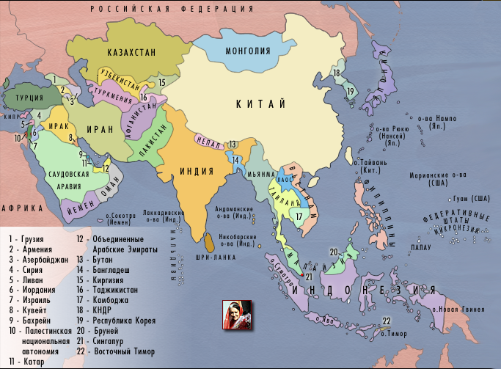
Политическая карта Зарубежной Азии

Slide 4
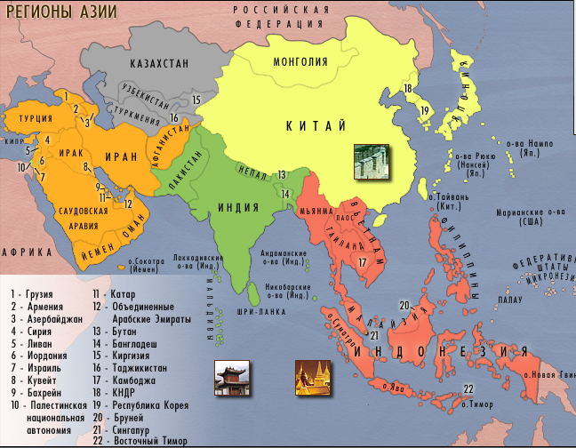
Субрегионы Зарубежной Азии:

Slide 5
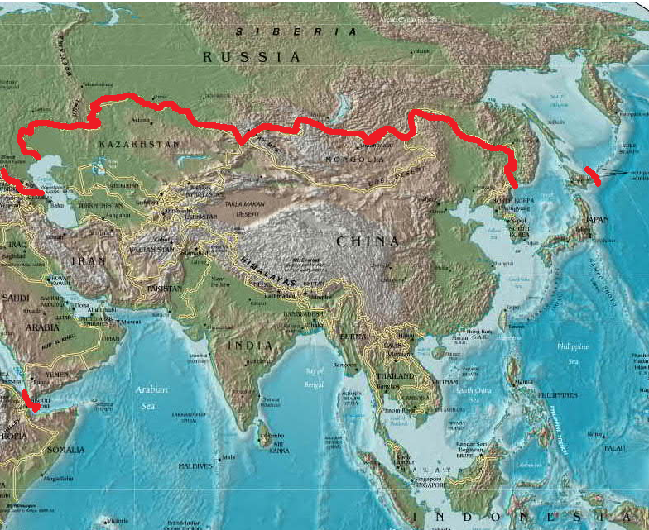
Рельеф Зарубежной Азии

Slide 6
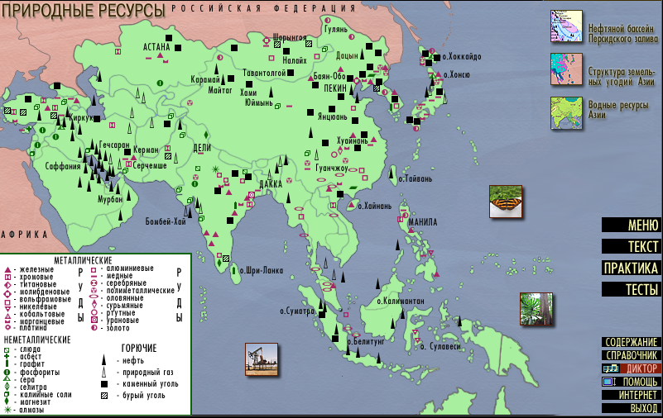
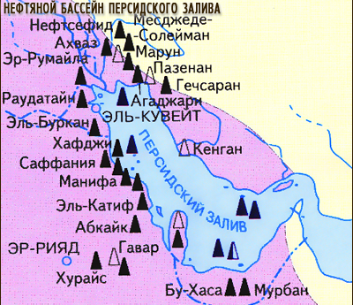
Минеральные ресурсы Азии

Slide 7
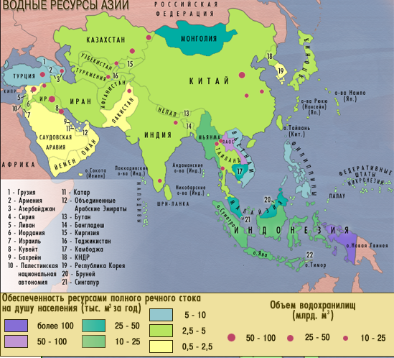
Водные ресурсы Зарубежной Азии

Slide 8
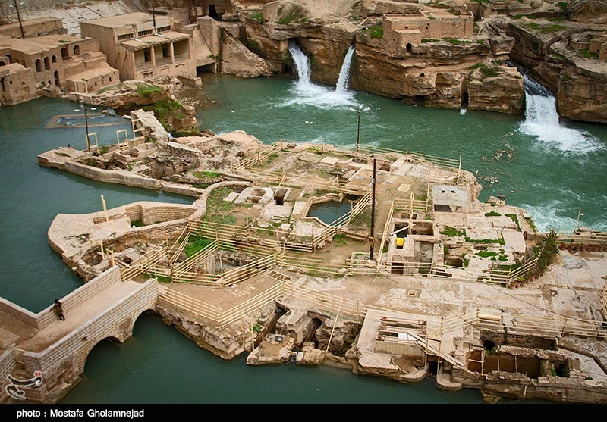
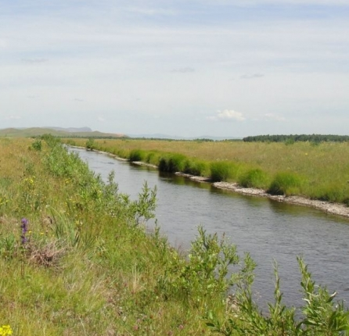
Оросительные системы Древнего Ирана
Каналы
Гидросооружения

Slide 9
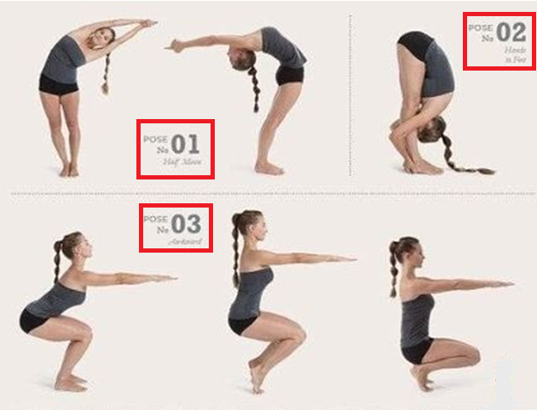
Физкультминутка (йога)

Slide 10
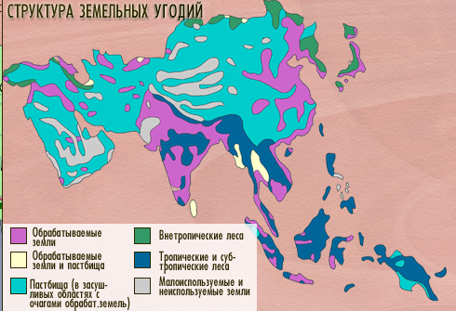
Земельные и лесные ресурсы Зарубежной Азии

Slide 11
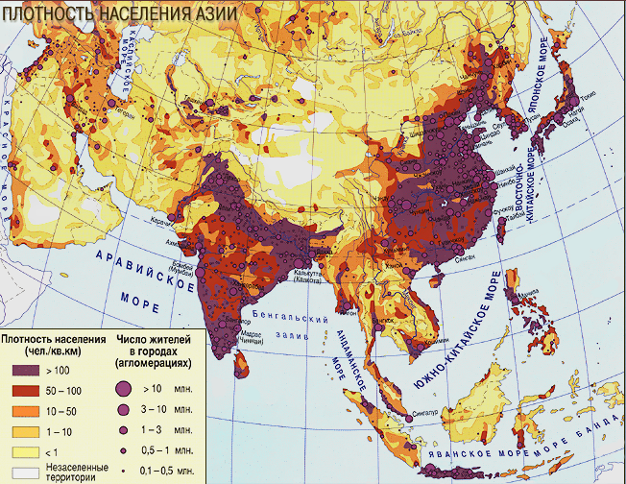
Плотность населения Зарубежной Азии

Slide 12
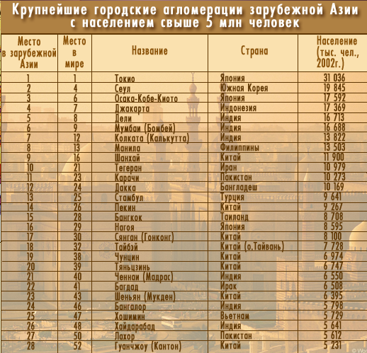
Крупнейшие агломерации Зарубежной Азии

Slide 13
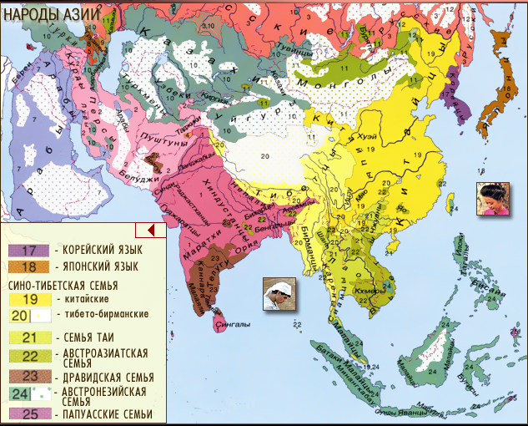
Этнический состав населения Зарубежной Азии

Slide 14
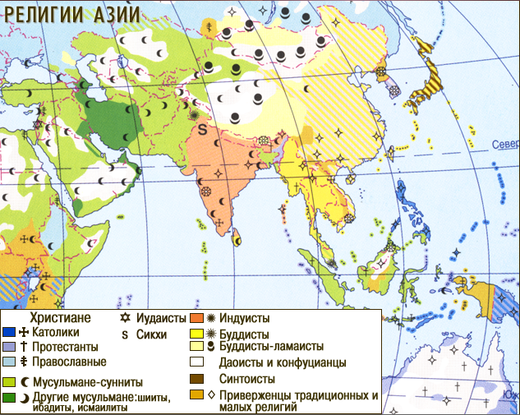
Религии Зарубежной Азии

Slide 15
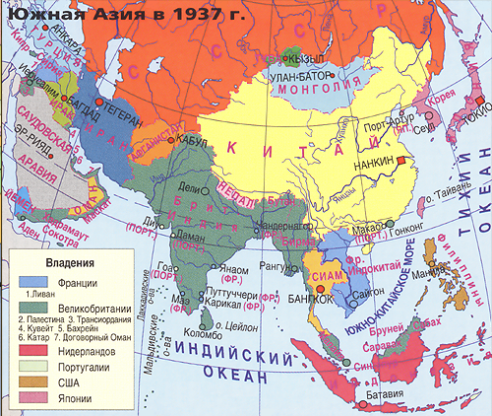
Современные проблемы Зарубежной Азии

Slide 16
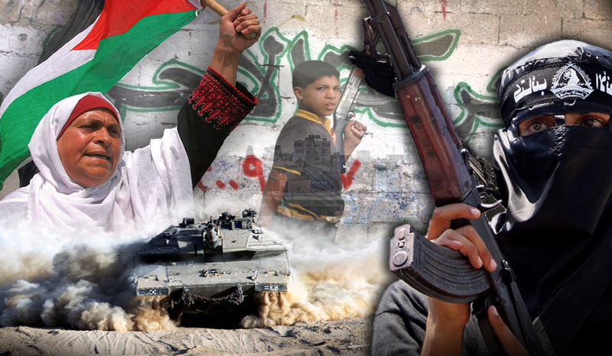
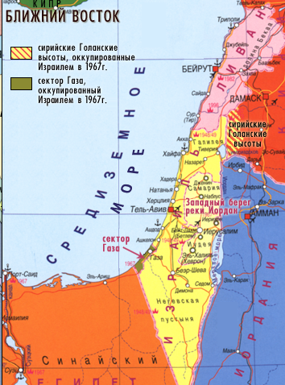
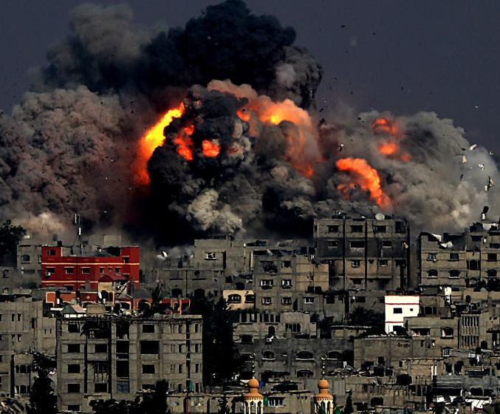
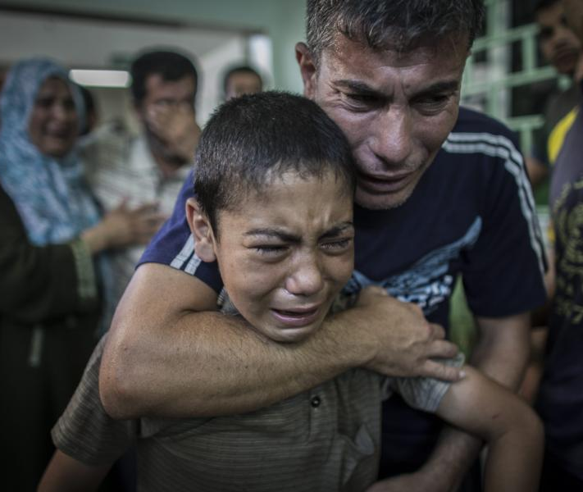
Современные проблемы Зарубежной Азии

Slide 17
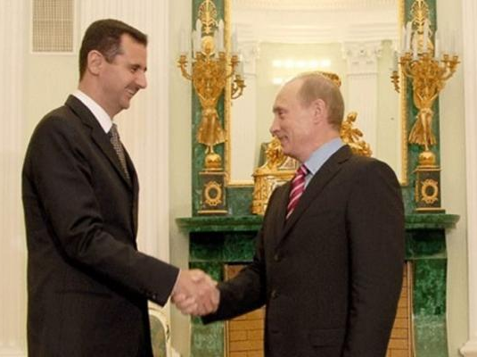
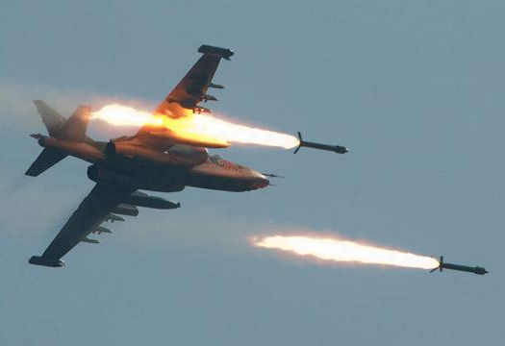
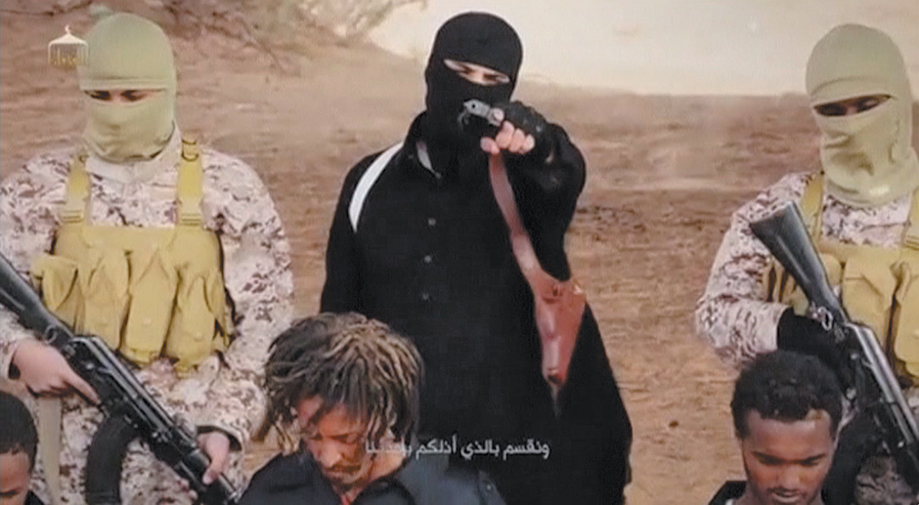
Современные проблемы Зарубежной Азии (помощь РФ в борьбе с ИГИЛ в Сирии – октябрь 2015г.)

Slide 18

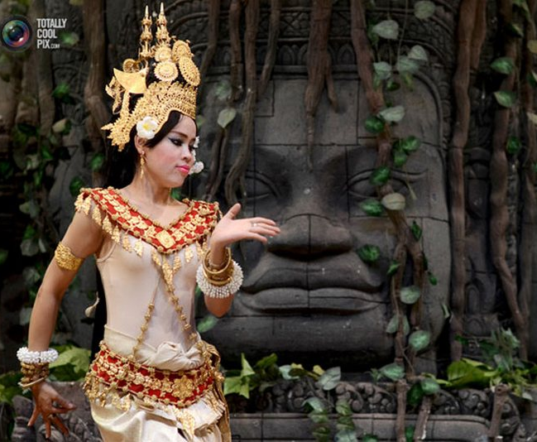
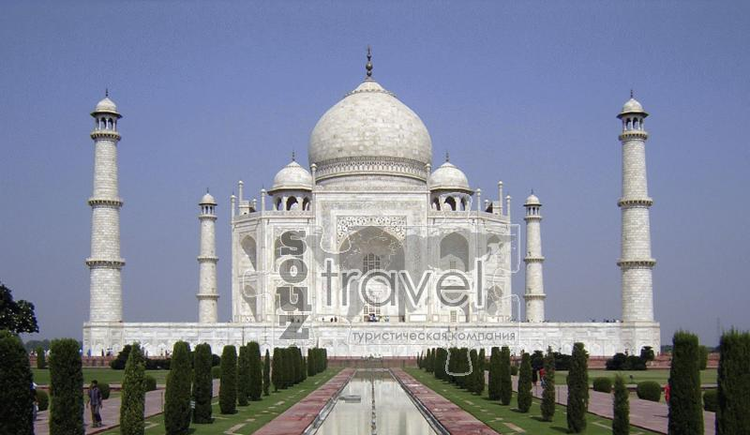
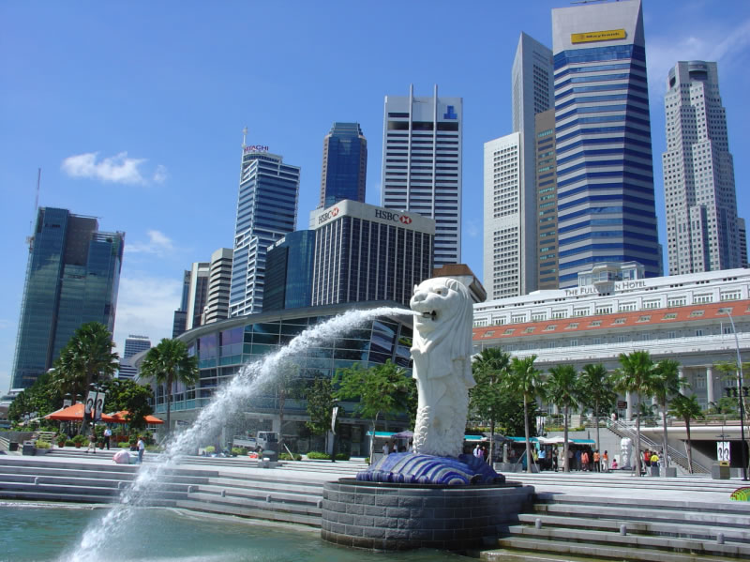
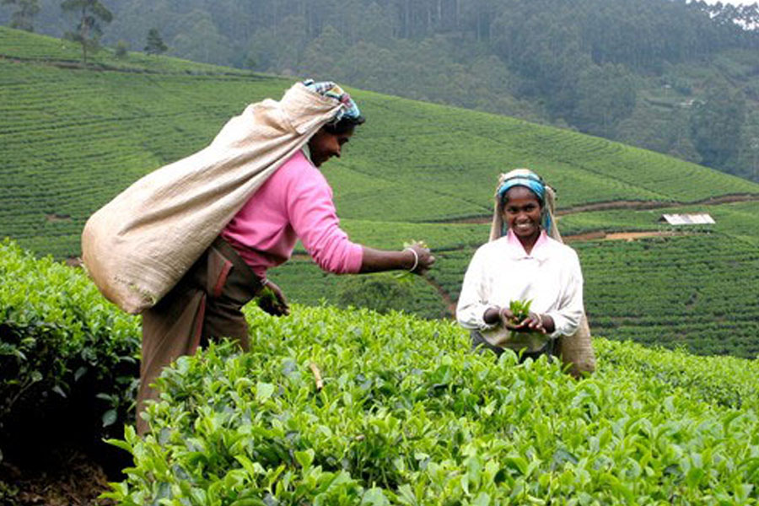
Многоликая Азия

Slide 19
Конец!
Спасибо
за внимание!:)

